Slide 1
Отечественная война 1812 года Выполнила: Демидова С.в. учитель начальных классов МБОУ ООШ №11 им.А.И.Фатьянова г.Вязники Владимирской обл.

Slide 2
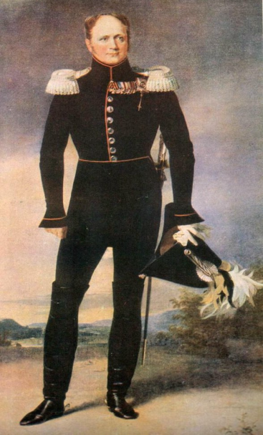
Россия
Император Александр I Родился 23 декабря 1777 г. Вступил на престол в 1801г. обладал хорошим умом и образованием Вел успешные войны с Турцией и Швецией, провел ряд реформ. Понимал, что
война с Наполеоном неизбежна. Выбрал правильную линию поведения как личность и глава государства в войне 1812 г.

Slide 3
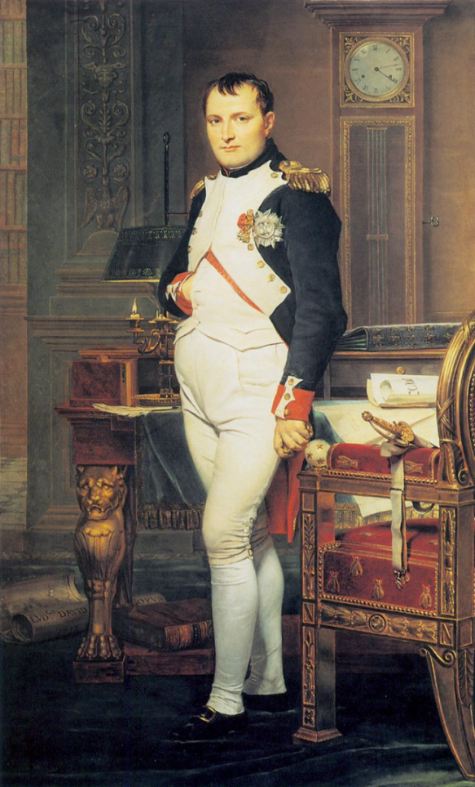
Франция
Наполеон Бонапарт
Родился 15 августа 1769 года на небольшом острове Корсика, принадлежащем Франции, в семье бедного дворянина. Ещё в
детстве, он мечтал о военных победах. В 24 года он произведён в чин генерала. В 1804 году Наполеона провозгласили императором. Но Наполеон был не только императором Франции, он являлся главнокомандующим французской армии. С одной стороны — блестящий полководец, обаятельная личность, гордость Франции, с другой стороны - захватчик, разрушающий города, проливающий кровь, несущий смерть, страдания, боль и слезы. Более 10-ти лет водил он войска в разные страны —и всюду побеждал. Он планировал захватить Россию, и стать владыкой мира.

Slide 4
Начало войны
Россия осталась для Наполеона единственным препятствием к господству над Европой.
«Если я возьму Киев, я возьму Россию за ноги; если я овладею Петербургом, я возьму ее за голову; заняв Москву, я поражу ее в сердце».
В июне 1812 г. без объявления войны французы перешли реку Неман. Они направлялись к Москве, которую Наполеон, не без основания, считал сердцем России.
« Я иду в Москву, говорил он, и в одно или два сражения все кончу. Император Александр на коленях будет просить у меня мира!»
Началась Отечественная война 1812 года. Александр I призвал всех русских людей объединиться для защиты Отечества.

Slide 5
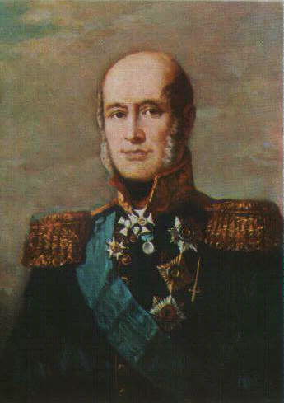
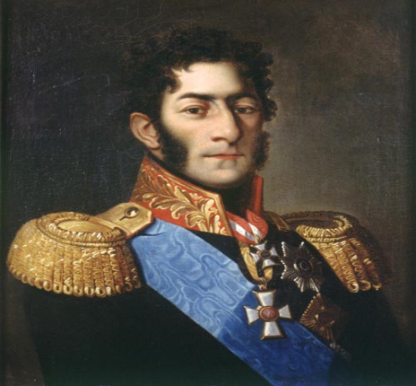
Основные силы русских
Первой армией командовал генерал Михаил Богданович Барклай де Толли. Она находилась Литве, прикрывала петербургское направление
Второй командовал генерал Петр Иванович Багратион. Она прикрывала московское направление.
Третья, под командованием генерала Александра Петровича Тормасова, прикрывала Киев.

Slide 6
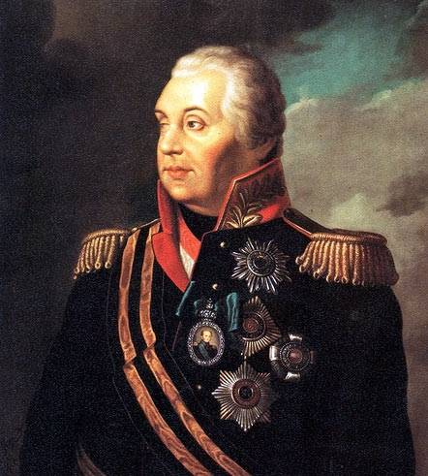
Михаил Илларионович Кутузов
Барклай-де-Толли, исполнявший обязанности
главнокомандующего, не был популярен в армии.
Отступление войск - тактика, которой он
придерживался, вызывала в русском обществе
недовольство, тревогу и страх. Александр I
назначает главнокомандующим русской армией
генерала М.И. Кутузова. Кутузову в это время
было 67 лет. Но и он, изучив состояние русской
армии, местность, так же решил отступать.
«Прибыл Кутузов бить французов» - говорили
солдаты. Его давно знали и любили в войсках.

Slide 7
Кутузов понимал, что с каждым шагом в глубь России, силы французов будут слабеть, а силы русских войск возрастать.
Поэтому Кутузов продолжал отступать, пока под Можайском не была найдена удобная позиция для сражения.
Наполеон хорошо знал тактику ведения боя Кутузова и даже прозвал его «хитрой лисицей».

Slide 8
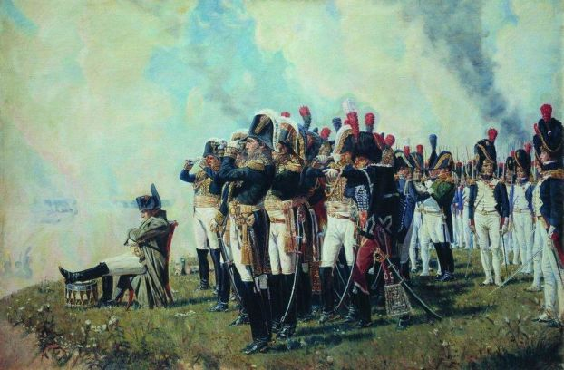
- И вот нашли большое поле…
26 августа на Бородинском поле под неумолчный грохот артиллерии сошлись две огромные армии.

Slide 9
В честь победы
Казанский собор в Санкт-Петербурге
Триумфальная арка на Кутузовском проспекте
Храм Христа Спасителя
Александровский сад
Московский Манеж
Бородинский мост

